Slide 2
Ausgangssituation:
Aktive Arbeitsmarktpolitik:
Pilotprojekt
"Du kannst was!„
mit persönlichen Kompetenzen
zum Berufsabschluss

Slide 3
Ausgangssituation:
„Du kannst was!“
bietet die Chance, informell und non-formal erworbene Kompetenzen anzuerkennen und so einen Lehrabschluss zu erhalten.
„Informell“ bedeutet dabei „selbst angeeignet“ und/oder durch Erfahrungen in der Arbeit angeeignet;
„Non-formal“ sind Kurse ohne öffentlich-rechtliche Abschlüsse in der Erwachsenenbildung, aber auch bei der Feuerwehr, beim Roten Kreuz usw.

Slide 4
Ausgangssituation:
Zielgruppe :
mindestens 22-jährige OberösterreicherInnen, die der Gruppe der Niedrigqualifizierten bzw. Bildungsfernen ohne formalen Berufsabschluss zuzuordnen sind
mindestens 22- jährige MitbürgerInnen mit Migrationshintergrund, die sich legal in Oberösterreich aufhalten und über keinen in Österreich formal anerkannten Berufsabschluss verfügen
Berufs”umsteigerInnen”, die seit mindestens 5 Jahren nicht mehr ihren ursprünglich erlernten Beruf ausüben, sondern einen Abschluss im derzeit ausgeübten Beruf anstreben

Slide 5
Ausgangssituation:
warum wurde bisher kein Berufsabschluss erreicht :
Abbruch der Lehre
Prüfungsangst
„Ich habe in meiner Jugend sofort Geld verdienen müssen“
Berufsabschluss in Österreich nicht anerkannt

Slide 6
und so funktionierts:
Der Weg:
Einstiegsberatung durch AK, WK, LFI
Portfolioarbeit auf Grundlage des jeweiligen Berufsbildes (3 x
dreistündige Workshops)
Überprüfung der im Portfolioprozess gemachten Angaben im Rahmen eines ersten „Quali-Checks“ durch PrüferInnen der Lehrlingsstelle der WKOÖ
= Feststellung Delta vorhandene Kenntnisse, Fertigkeiten und Fähigkeiten zu den Anforderungen lt. Berufsbildung bzw. Prüfungsordnung
Weiterbildungsberatung

Slide 7
und so funktionierts:
Der Weg:
eventuell ergänzende Weiterbildung/„Aufschulung“
eventuell abschlussbezogene Beratung
zweiter abschließender „Quali-Check “ im Rahmen eines Fachgespräches bzw. einer Arbeitsprobe auf Grundlage der Prüfungsordnung des jeweiligen Berufes durch PrüferInnen der Lehrlingsstelle der WKOÖ.
Schwerpunkt: Delta
Validierung der gesamten Verfahrens und der Ergebnisse
Ausstellung des Lehrabschlusszeugnisses

Slide 8
und so funktionierts:
Einstiegsberatung
Einfaches „Wording“ – niederschwellige Beratungssprache
Vorstellung des Procederes
nach Selbsteinschätzung sollten mindestens 50% der verlangten Fertigkeiten und Kompetenzen vorhanden sein
sprachliche Kenntnisse (im Pilot wurde darauf zu wenig geachtet)
kein Lehrabschluss „2. Klasse“!!!
Aufzeigen auch anderer Wege zum Lehrabschluss, z.B. außerordentliche Zulassung zur LAP

Slide 9
Herzstück Portfolioarbeit:
Workshop- und (individuelle) Portfolioarbeit :
Workshop 1:
Einführung, allgemeine Biografiearbeit, Einstieg in die Portfolioarbeit
Workshop 2:
Portfolio-Arbeit, Klärung offener Fragen unter Beiziehung von ExpertInnen für den jeweiligen Beruf
Workshop 3:
Fertigstellung des Portfolios, Ausblick auf weitere Schritte
Umfang: Gruppengröße 8 – 12 TN je Berufsgruppe,
Dauer pro Workshop etwa 3 Stunden

Slide 10
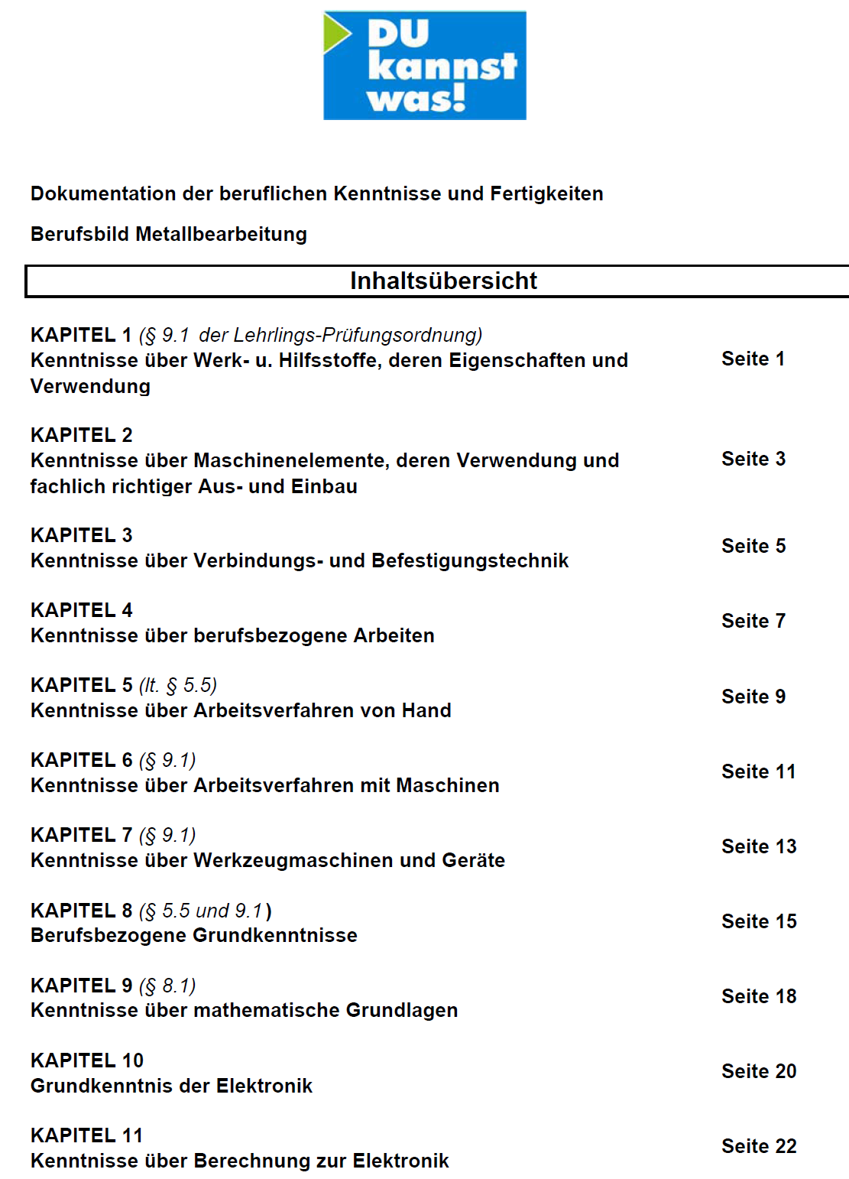
Herzstück Portfolioarbeit:

Slide 11
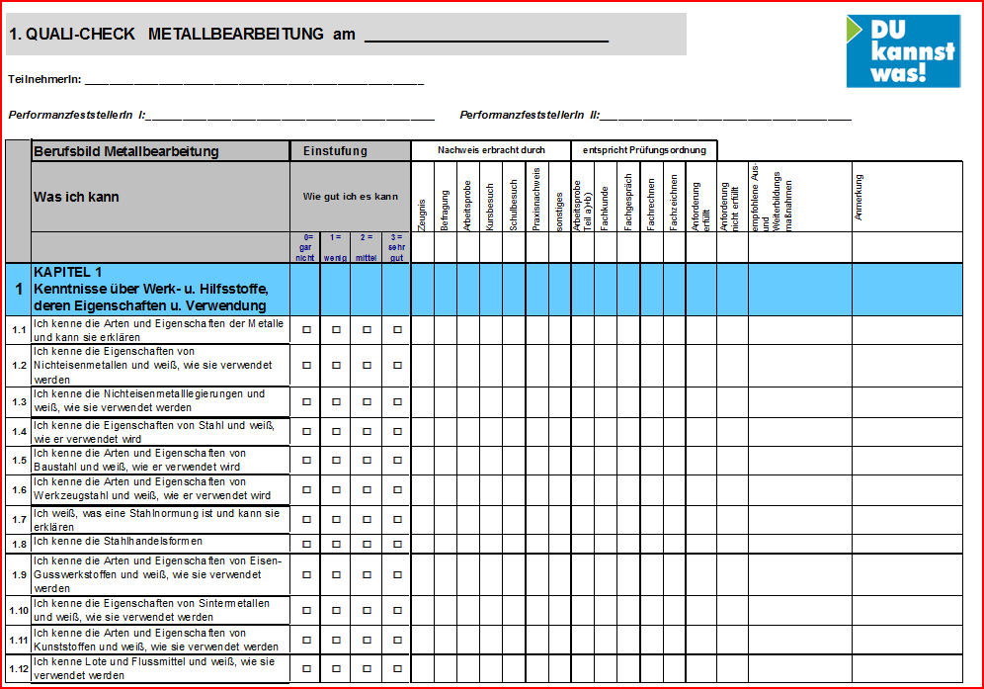
Herzstück Portfolioarbeit:

Slide 12
Herzstück Portfolioarbeit:
Betreuung der KlientInnen durch eigene Portfolio-TrainerInnen
Begleitung und Unterstützung der TeilnehmerInnen bei der Portfolioerstellung in den Workshops
Ansprechpartnerrolle für die KlientInnen
Auswerten der Portfolioergebnisse
Übermittlung der Auswertungsergebnisse und Portfoliomappen an die jeweiligen PrüferInnen der lehrlingsstelle
Betreuung nach dem ersten „Quali-Check“
Organisation der Weiterbildungsberatungen für die TeilnehmerInnen
Dokumentation

Slide 13
Quali-Check I:
durch erfahrene PrüferInnen der Lehrlingsstelle der WKOÖ
Fachgespräch inkl. eventueller Arbeitsprobe über die Portfolioergebnisse analog zur Prüfungsordnung
Beurteilung vorgelegter Zeugnisse und Dokumente
wenn mindestens 50% des Berufsbildes abgedeckt sind, „Weitergabe“
zur Aus- und Weiterbildungsberatung und Durchführung entsprechender Maßnahmen
eventuell Bestätigung der Ergebnisse analog „Teillehre“
bei unter 50%: Verweis auf anderen Bildungsweg
Überraschend für das Projektteam:
schon nach der ersten Überprüfung konnten Prüfungs/Lehrabschlusszeugnisse ausgestellt werden

Slide 14
Weiterbildung:
Beratung durch ExpertInnen aus der Erwachsenenbildung
Grundlage Ergebnis aus „Quali-Check“ I
Erwerb der lt. „Quali-Check“ I noch nicht vorhandenen Kenntnisse und Fertigkeiten
idealerweise organisieren die beteiligten EB – Einrichtungen (zB. WIFI, BFI, LFI) flexible/modulare bzw. individuelle WB-Möglichkeiten, die dem Weiterbildungsbedarf der Klienten entsprechen.
das war im Projekt der schwierigste Teil
theoretische Kurse werden wenn möglich so gestaltet, dass sie den Erlass einer theoretischen Prüfung gemäß BAG §23 Abs. 10 ermöglichen

Slide 15
Quali-Check II:
durch erfahrene PrüferInnen der Lehrlingsstelle der WKOÖ
= Überprüfung der Kenntnisse und Fertigkeiten, die aufgrund des „Quali-Check“ I noch erworben werden mussten (Delta) - die „Bibel“ ist die Prüfungsordnung der jeweiligen Berufe
Fachgespräch
praktische Arbeit
schriftliche Arbeit nicht notwendig, wenn Kurs gemäß BAG §23- Abs. 10 gemacht wurde

Slide 16
Quali-Check II - Validierung:
Quali-Check I:
durch Lehrlingsstelle der WKOÖ:
nach erfolgreichem „Quali-Check“ I + II
Validierung der Gesamtergebnisse
Anerkennung der „Quali-Checks“ als Lehrabschlussprüfung
Ausstellung des Lehrabschlussprüfungszeugnisses durch die Lehrlingsstelle der WKOÖ
ZIEL ERREICHT

Slide 17
Zahlen-Daten-Fakten:
Erfolgsquote: 83,72%
obwohl kaum Werbung gemacht wurde: 197 Anfragen
zur Beratung angemeldet: 155 InteressentInnen
Teilnahme Portfolioprozess : 99 Klienten
zum „Quali-Check“ I : 86 Klienten
auf Anhieb Abschluss geschafft: 6 Fachkräfte
zum „Quali-Check“ II: geschafft: 66 Fachkräfte

Slide 18
Zahlen-Daten-Fakten:
Berufe (wurden im 2. Durchlauf des Projektes erweitert):
Metallbearbeitung
UniversalschweißerIn
Köchin/Koch
Landschaftsgärtnerei
MaurerIn
Einzelhandel
Tischlerei
EDV-Technik

Slide 19
Zahlen-Daten-Fakten:
Altersstruktur:

Slide 20
Zahlen-Daten-Fakten:
Geschlecht:

Slide 21
Zahlen-Daten-Fakten:
Staatsbürgerschaft:

Slide 22
Zahlen-Daten-Fakten:
Finanzierung:
Für die Modellentwicklung und –erprobung wurden durch das Land OÖ
€ 150.000,00 zur Verfügung gestellt
für den konkreten Weiterbildungsbedarf der einzelnen TeilnehmerInnen aus dem oö. Bildungskonto standen 80% der entstandenen Kosten bis max. € 2090,00, unabhängig von Alter, eventuell schon vorhandenen Abschlüssen und bereits erfolgten Ausschöpfungen des Bildungskontos zur Verfügung
Je nach individuellem Förderbedarf der TeilnehmerInnen reichte die tatsächliche Förderhöhe durch das oö. Bildungskonto von € 80,00 bis € 1.978,00
In jedem Fall gab es abweichend von den Förderrichtlinien den gesamten AK OÖ-Bildungsbonus in Höhe von € 100,00.

Slide 23
Erfahrungen aus dem Projekt:
„Du kannst was“
ist der Beweis, dass viele MitbürgerInnen noch Potentiale ausschöpfen können, denen in der Vergangenheit entweder
keine Chance auf eine Berufsausbildung geboten wurde oder
die in ihrer Jugend die gebotenen Chancen (noch) nicht nutzen konnten.

Slide 24
Erfahrungen aus dem Projekt:
die meisten ProjektteilnehmerInnen unterschätzen ihr Wissen und Können eher als sie es überschätzen. Ausnahme: junge Türken
bisher eher nicht so bildungsnahe Menschen wurden davon überzeugt, dass Lernen auch Freude machen kann. Der Schritt zum Lehrabschluss war für die meisten „neuen“ Fachkräfte generell der Schritt in eine neue Karriere – es bereiten sich einige schon auf die nächsten, weiteren Qualifikationen vor.
ohne entsprechende Sprachkenntnisse und Willen zum Lernen sind die Chancen auf eine berufliche Weiterentwicklung stark eingeschränkt. Immerhin sind 3 TN mangels entsprechender Sprachkenntnisse nicht zum gewünschten Abschluss gekommen.
das Selbstwertgefühl dieser frisch qualifizierten Menschen ist gestiegen, man kann sowohl den sozialen als auch integrativen Aspekt dieses Projektes nicht hoch genug einschätzen – ÖsterreicherInnnen und MigrantInnen arbeiteten gemeinsam
Eine erfreuliche Nebenwirkung in Zeiten leerer Kassen:
für die Weiterführung dieses Projektes vom Pilotprojekt zum Regelbetrieb sind zumindest in OÖ keine zusätzlichen großen Aufwände und Strukturen erforderlich.

Slide 25
Erfahrungen aus dem Projekt:
die Wirtschaft hat das Projekt voll unterstützt – Unternehmen haben ihre MA ermutigt, bei „Du kannst was“ mitzutun .
das Argument: „dann muss ich MitarbeiterInnen ja mehr zahlen“ kam nie auf ´s Tapet
alle Beteiligten (BeraterInnen, PrüferInnen usw.) haben sich sehr stark mit dem Projekt identifiziert und auch „Projektsabwicklungsschwächen“ eher gelassen hingenommen
das kleine Budget (€ 150.000,00) gestattete leider kein Backoffice, das Projekt wurde organisatorisch im Rahmen des FAVOÖ mitbetreut – das war nicht nur Nachteil, es zwang zur Sparsamkeit, allerdings auch zu restriktivem Berichtswesen
Weiterbildungskosten sind „die große Unbekannte“ – diese waren in unserem Projektbudget nicht enthalten und mussten extra aufgetrieben werden
auf Grund des Erfolges des Projektes wurde das BAG entsprechend novelliert - siehe nächste Folie
eine sehr kleine Steuergruppe ermöglichte rasche Entscheidungen

Slide 26
BAG- Novelle:

Slide 27
Innovationen:
Entwicklung der Portfoliomappen
(zeit- und knowhowaufwändig)
die Portfolioarbeit an sich
Entwicklung von Leitfäden für BeraterInnen
wissenschaftliche Begleitung des Projektes

Slide 28
Nochmals – weils so wichtig ist – der Projektnutzen:
alle gewinnen:
die OberösterreicherInnen
Viele hatten in ihrer Jugend nicht die Chance, einen Beruf fertig zu erlernen, so manchem ging erst später "der Knopf auf". Sie haben aber fleißig gearbeitet und im Laufe ihrer beruflichen Praxis jede Menge Wissen und Erfahrung gesammelt. Oft fehlt nur mehr ein Quäntchen zusätzliche Theorie bzw. die Unterweisung in noch fehlende Fertigkeiten, um als komplette Fachkraft mit anerkanntem Lehrabschluss zu gelten.
die oö. Wirtschaft
Der Erwerb eines Abschlusses hebt nicht nur das Selbstwertgefühl der MitarbeiterInnen. Durch den Erwerb eventuell noch fehlender theoretischer/praktischer Kenntnisse sind gerade diese MitarbeiterInnen auf dem letzten Stand der Technik und vollwertige Fachkräfte.
Für die oö. Volkswirtschaft
Besser ausgebildete MitarbeiterInnen mit Berufsabschluss haben ein geringeres Risiko langzeitarbeitslos zu werden. Der Wirtschaft stehen mehr und durch die Nachschulungen noch besser ausgebildete Fachkräfte zur Verfügung.

Slide 29
Aussichten:
Vom Pilotprojekt zum „Regelbetrieb“:
Es werden Portfolios für zusätzliche Berufe entwickelt
Die Vertriebsschienen werden ausgebaut
Die Bildungsberatung erfolgt nunmehr für 100 TN „als Beiwagerl“ im Rahmen eines EFS- Projektes
Das AMS ist zusätzlicher Partner im Bereich von „Green- Jobs“ (Elektrotechnik, Installationstechnik)
Das Projekt ist eine offizielle Maßnahme des Landes OÖ im Rahmen des „Paktes für Arbeit und Qualifikation“

Slide 30
unsere Partner:

